Slide 1

Inscrições arcanas
Código para maculados
Gabriel Ferreira Vieira

Slide 2

Descrição
Títulos: 48px
Subtítulos: 40px
Texto: 32px
Descrição: 24px em itálico
O despertar do maculado
Embrenhe-se em uma jornada sombria e desafiadora para dominar a lógica de programação com as linguagens C++, Java e Python.
Inspirado pela temática Souls-like, este e-book guia você através de conceitos essenciais de programação, oferecendo uma narrativa envolvente e exemplos práticos em cada capítulo.
Aprenda a enfrentar e derrotar os desafios do código enquanto explora os mistérios dos antigos reinos digitais.

Slide 3
01
O Despertar no Reino das Variáveis

Slide 4
01
O Despertar no Reino das Variáveis
O herói desperta em um mundo obscuro e desconhecido. Neste capítulo, você aprenderá os conceitos básicos das variáveis, seus tipos e como manipulá-las para enfrentar os primeiros desafios. Entenda como armazenar e manejar dados, a base de todo o poder em sua jornada.
Assuntos abordados
Introdução às variáveis
Tipos de dados (inteiros, floats, strings)
Declaração e inicialização
Explicação breve
Variáveis são a base da programação, armazenando diferentes tipos de dados. Vamos explorar como declarar e inicializar variáveis em C++, Java e Python.

Slide 5
01
O Despertar no Reino das Variáveis
Variáveis: Artefatos Mágicos
No mundo mágico dos programas, as variáveis são como artefatos que guardam poder. Cada tipo de variável é um tipo diferente de artefato, adequado para diferentes tipos de magia (dados).
Tipos de Variáveis: Artefatos e seus Usos
Inteiros (int):
C++: int
Java: int
Python: int
Descrição: Artefatos que guardam números inteiros, como pedras rúnicas que armazenam contagens exatas. Usados para armazenar pontos de vida, contagem de inimigos derrotados, etc.
Exemplo:
C++: int vida = 100;
Java: int vida = 100;
Python: vida = 100

Slide 6
01
O Despertar no Reino das Variáveis
Artefatos e seus Usos
Pontos Flutuantes (float, double):
C++: float, double
Java: float, double
Python: float
Descrição: Frascos de elixires que guardam números com partes decimais, como poções mágicas que precisam de medidas precisas. Usados para armazenar a quantidade de mana, precisão de ataques, etc.
Exemplo:
C++:
float mana = 75.5f;
double precisao = 99.99;
Java:
float mana = 75.5f;
double precisao = 99.99;
Python:
mana = 75.5
precisao = 99.99

Slide 7
01
O Despertar no Reino das Variáveis
Artefatos e seus Usos
Caracteres (char):
C++: char
Java: char
Python: str (para um único caractere)
Descrição: Runas mágicas que representam um único símbolo ou letra, como os caracteres rúnicos usados em feitiços. Usados para guardar uma única letra, símbolo, etc.
Exemplo:
C++:
char letra = 'A';
Java:
char letra = 'A';
Python:
letra = 'A'

Slide 8
01
O Despertar no Reino das Variáveis
Artefatos e seus Usos
Strings (cadeias de caracteres):
C++: std::string
Java: String
Python: str
Descrição: Pergaminhos mágicos que armazenam textos e inscrições, como mensagens de outros aventureiros ou nomes de feitiços.
Exemplo:
C++:
std::string mensagem = "Bem-vindo ao mundo mágico!";
Java:
String mensagem = "Bem-vindo ao mundo mágico!";
Python:
mensagem = "Bem-vindo ao mundo mágico!"

Slide 9
01
O Despertar no Reino das Variáveis
Artefatos e seus Usos
Booleanos (bool):
C++: bool
Java: boolean
Python: bool
Descrição: Cristais de verdade que guardam estados verdadeiros ou falsos, usados em verificações mágicas como se uma porta está aberta ou fechada.
Exemplo:
C++:
bool portaAberta = true;
Java:
boolean portaAberta = true;
Python:
portaAberta = True

Slide 10
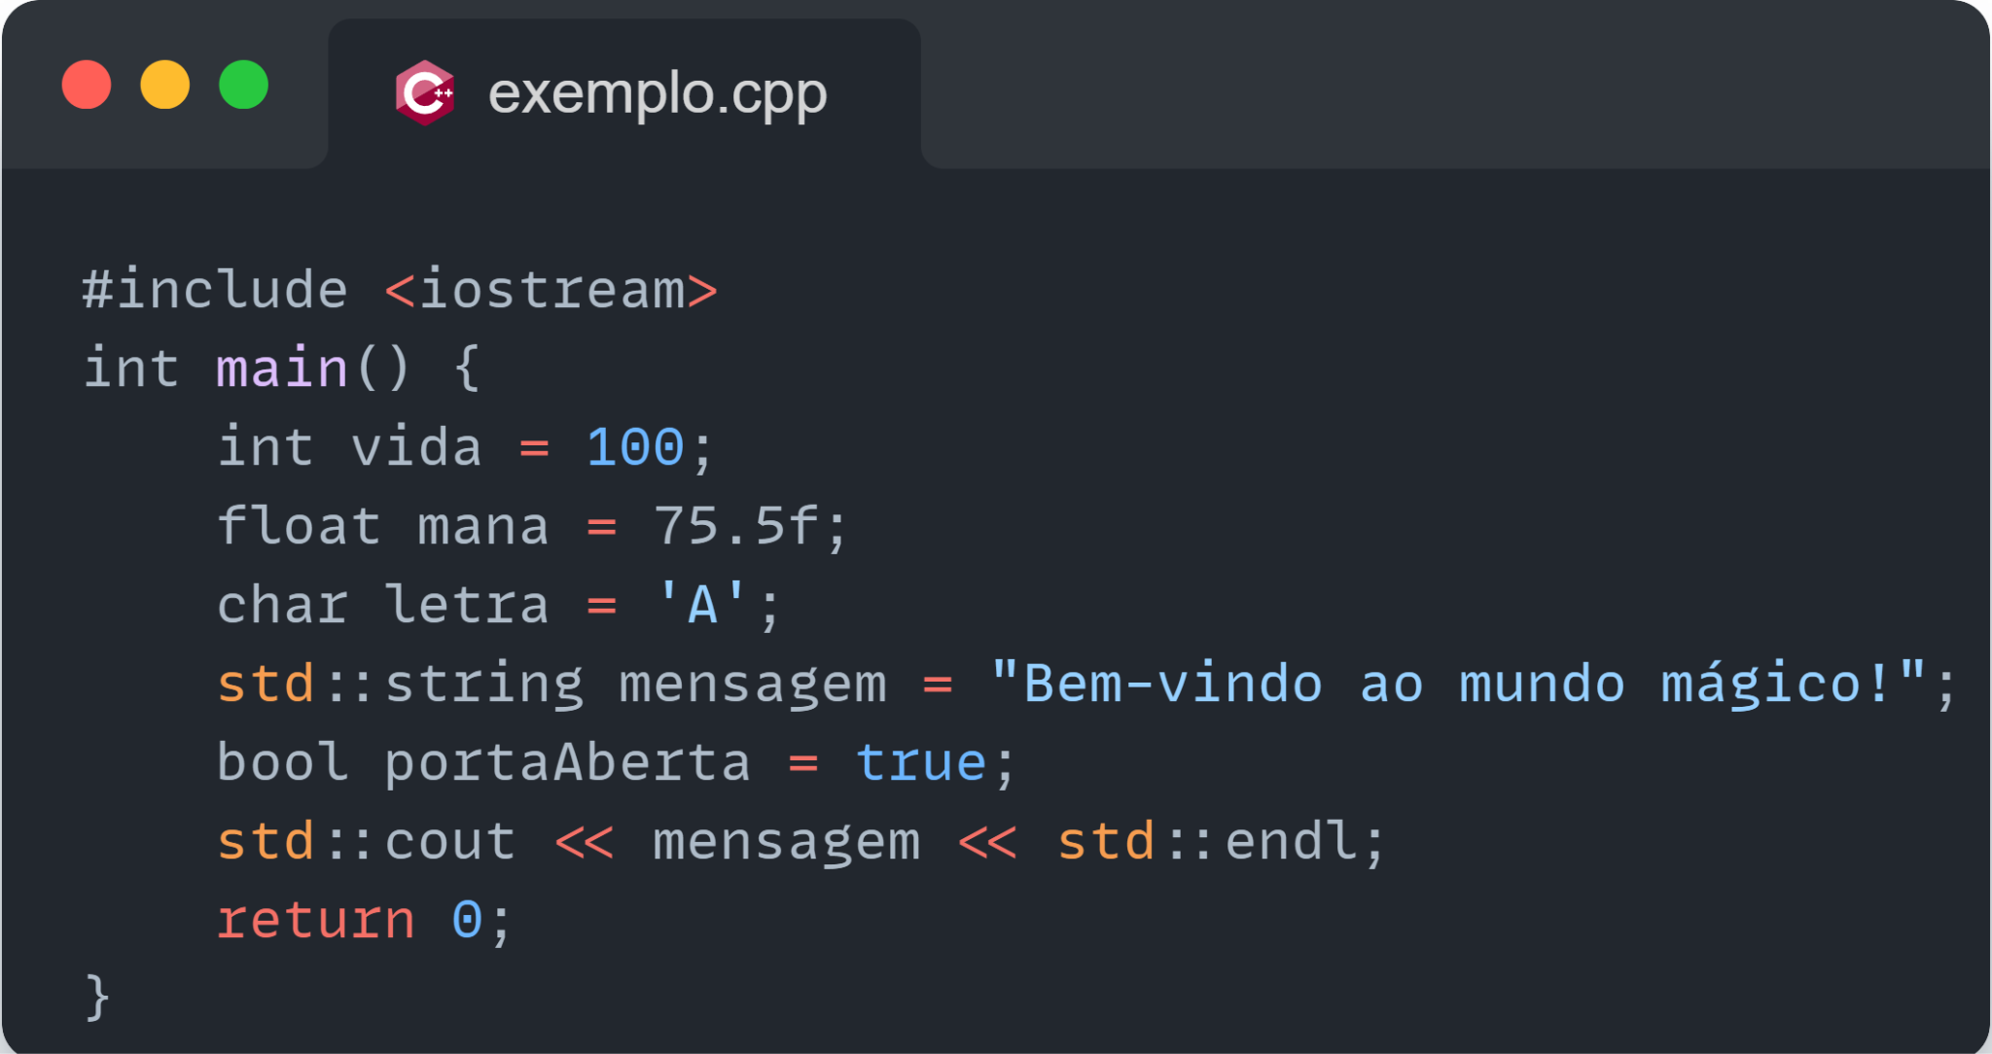
01
O Despertar no Reino das Variáveis
Artefatos e seus Usos
Cada linguagem de programação pode ser vista como uma escola de magia, cada uma com suas particularidades e conjurações únicas.
C++
Escola de Magia Rígida:
Conhecida por seu poder bruto e flexibilidade, mas exige uma disciplina rigorosa. A gestão de memória é como controlar forças selvagens diretamente.
Exemplo de conjuração:

Slide 11
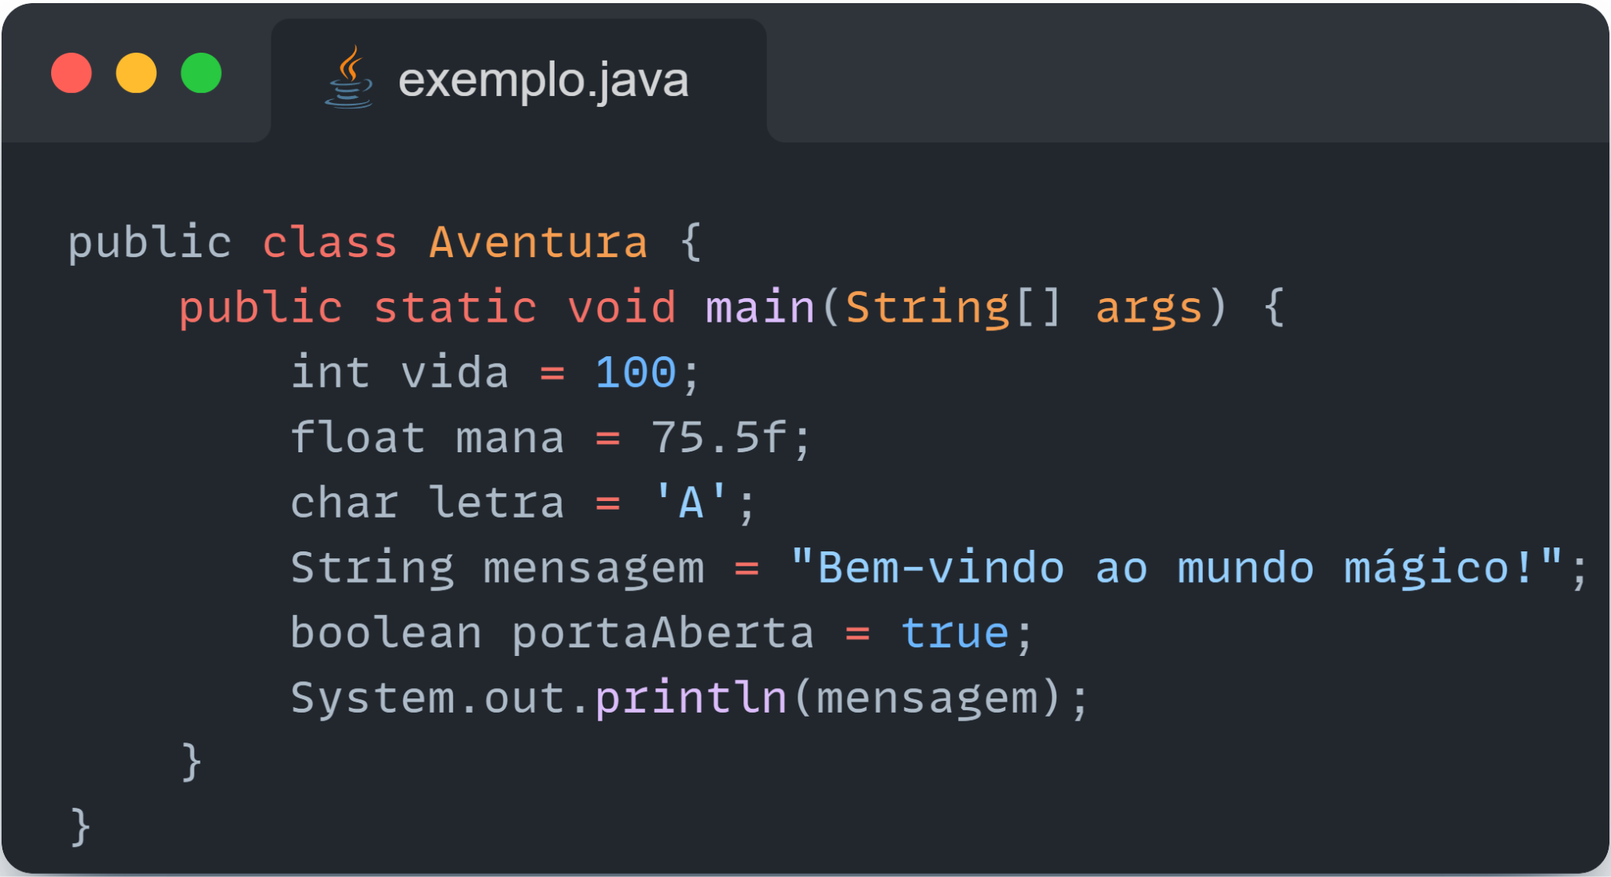
01
O Despertar no Reino das Variáveis
Artefatos e seus Usos
Java
Escola de Magia Estruturada:
Equilibrada e segura, com uma abordagem orientada a objetos que organiza a magia em feitiços (métodos) e grimórios (classes).
Exemplo de conjuração:

Slide 12
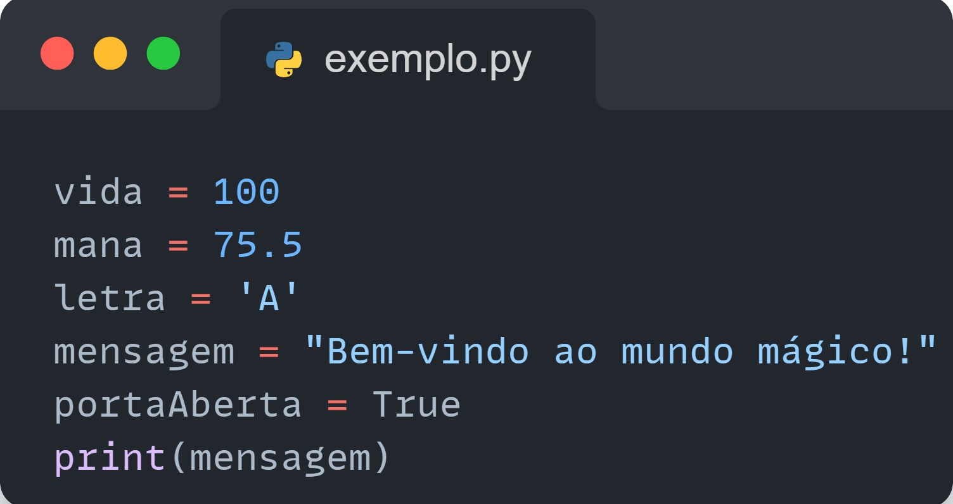
01
O Despertar no Reino das Variáveis
Artefatos e seus Usos
Python
Escola de Magia Simples e Poderosa:
Conjurações rápidas e diretas, ideal para magos que querem resultados sem muita cerimônia. Não precisa declarar explicitamente o tipo de artefato antes de usá-lo.
Exemplo de conjuração:

Slide 13
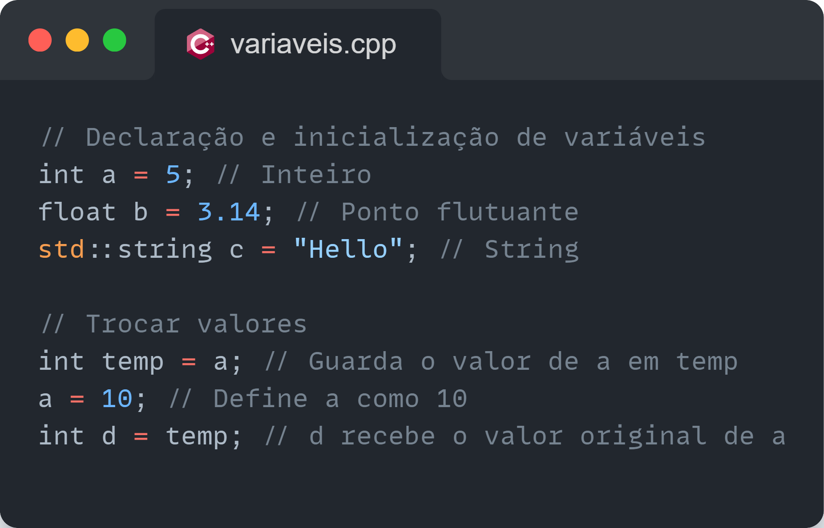
01
O Despertar no Reino das Variáveis
Problemas
Declare e inicialize variáveis de diferentes tipos.
Troque os valores entre duas variáveis.
Trecho do código em C++
Graça perdida próxima…

Slide 14
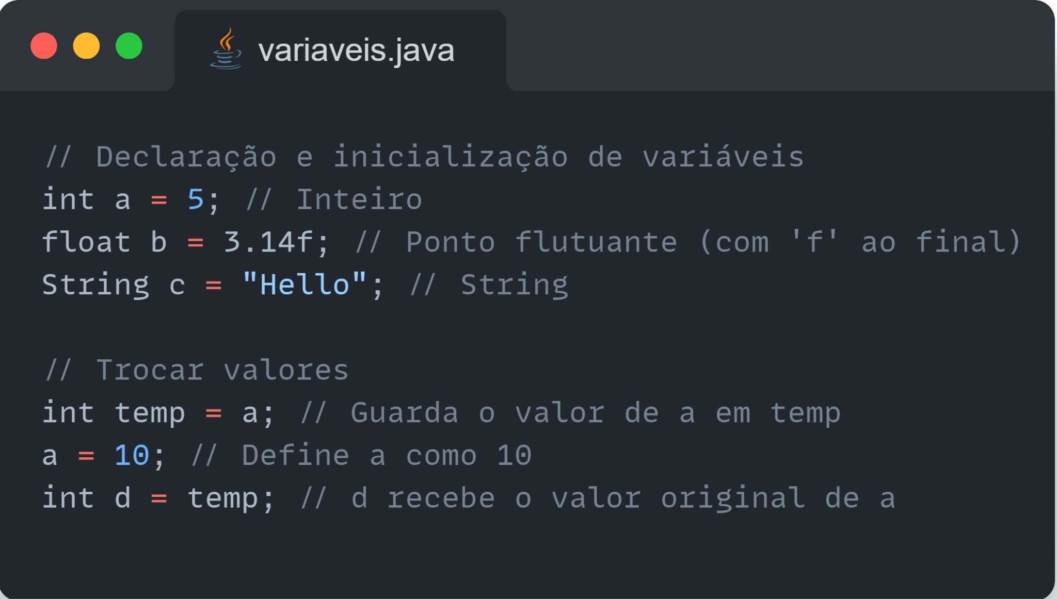
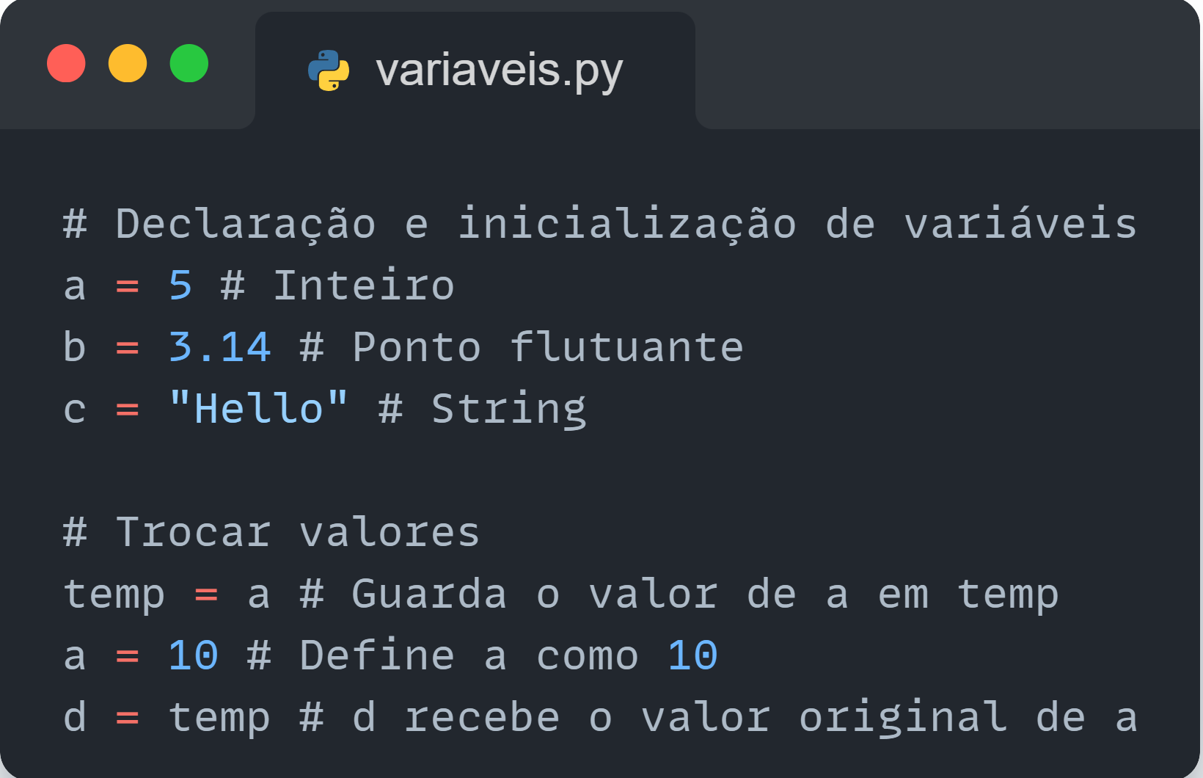
01
O Despertar no Reino das Variáveis
Trecho do código em Java
Trecho do código em Python

Slide 15
02
Os Portões das Decisões

Slide 16
02
Os Portões das Decisões
Ao explorar ruínas ancestrais, você encontra encruzilhadas perigosas. Aprenda a usar estruturas condicionais como if-else para tomar decisões críticas que podem mudar o curso da aventura. Cada escolha é vital para a sobrevivência.
Assuntos abordados
Estruturas condicionais (if, else, elif).
Comparação e operadores lógicos.
Detalhamento
Estruturas condicionais permitem que o programa tome diferentes direções baseado em condições específicas.

Slide 17
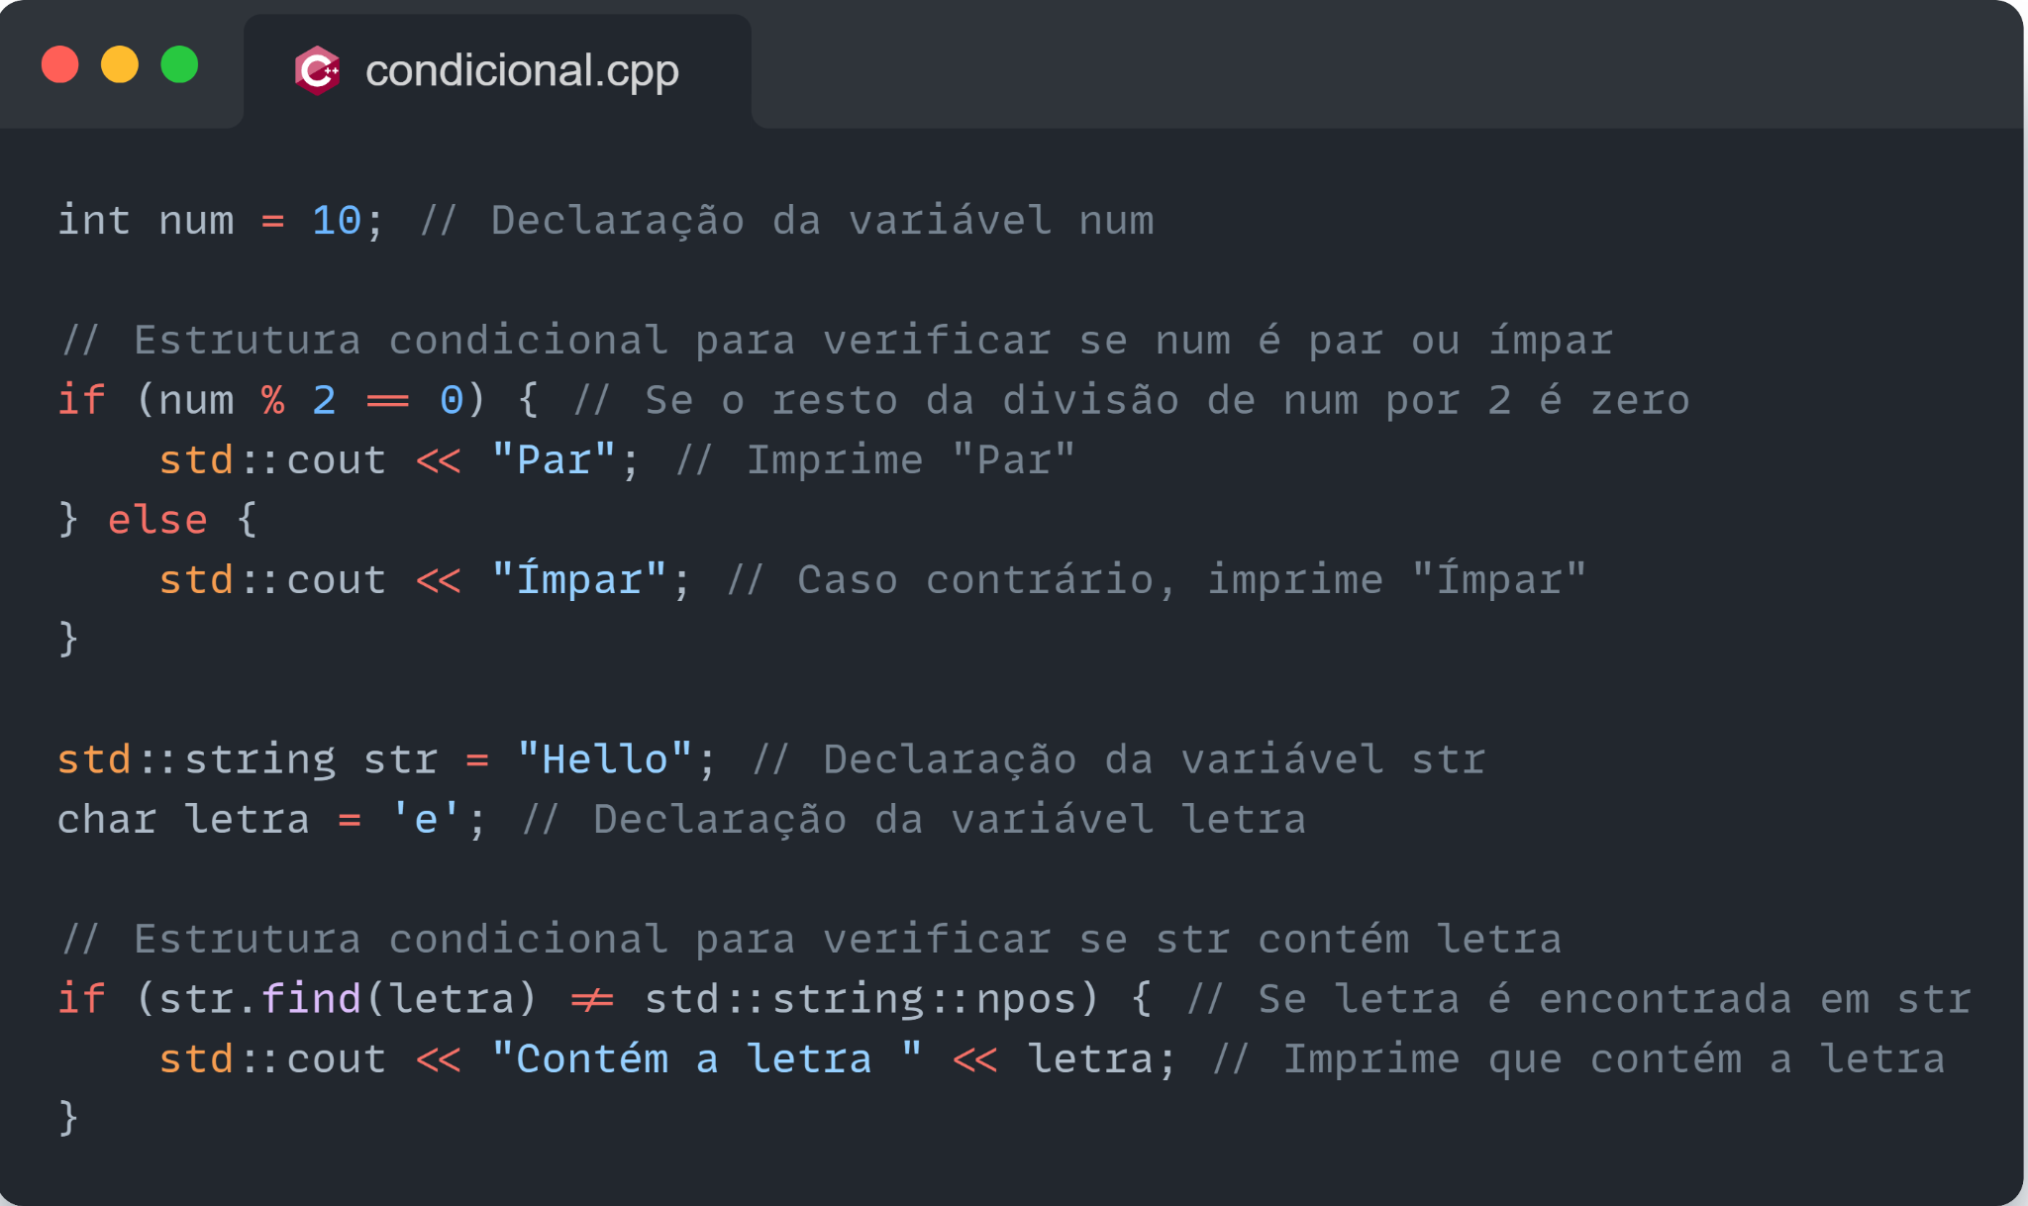
02
Os Portões das Decisões
Problemas
Determine se um número é par ou ímpar.
Verifique se uma string contém uma determinada letra.
Trecho do código em C++
Graça perdida próxima…

Slide 18
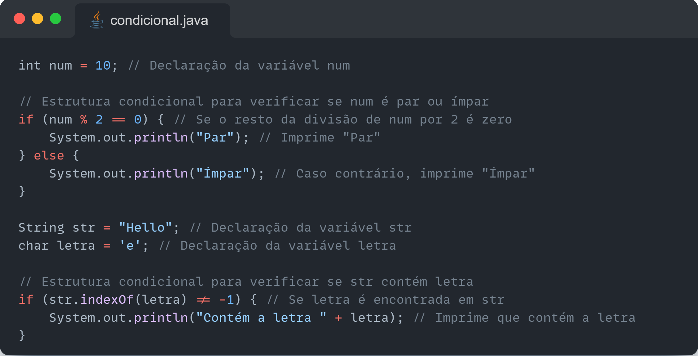
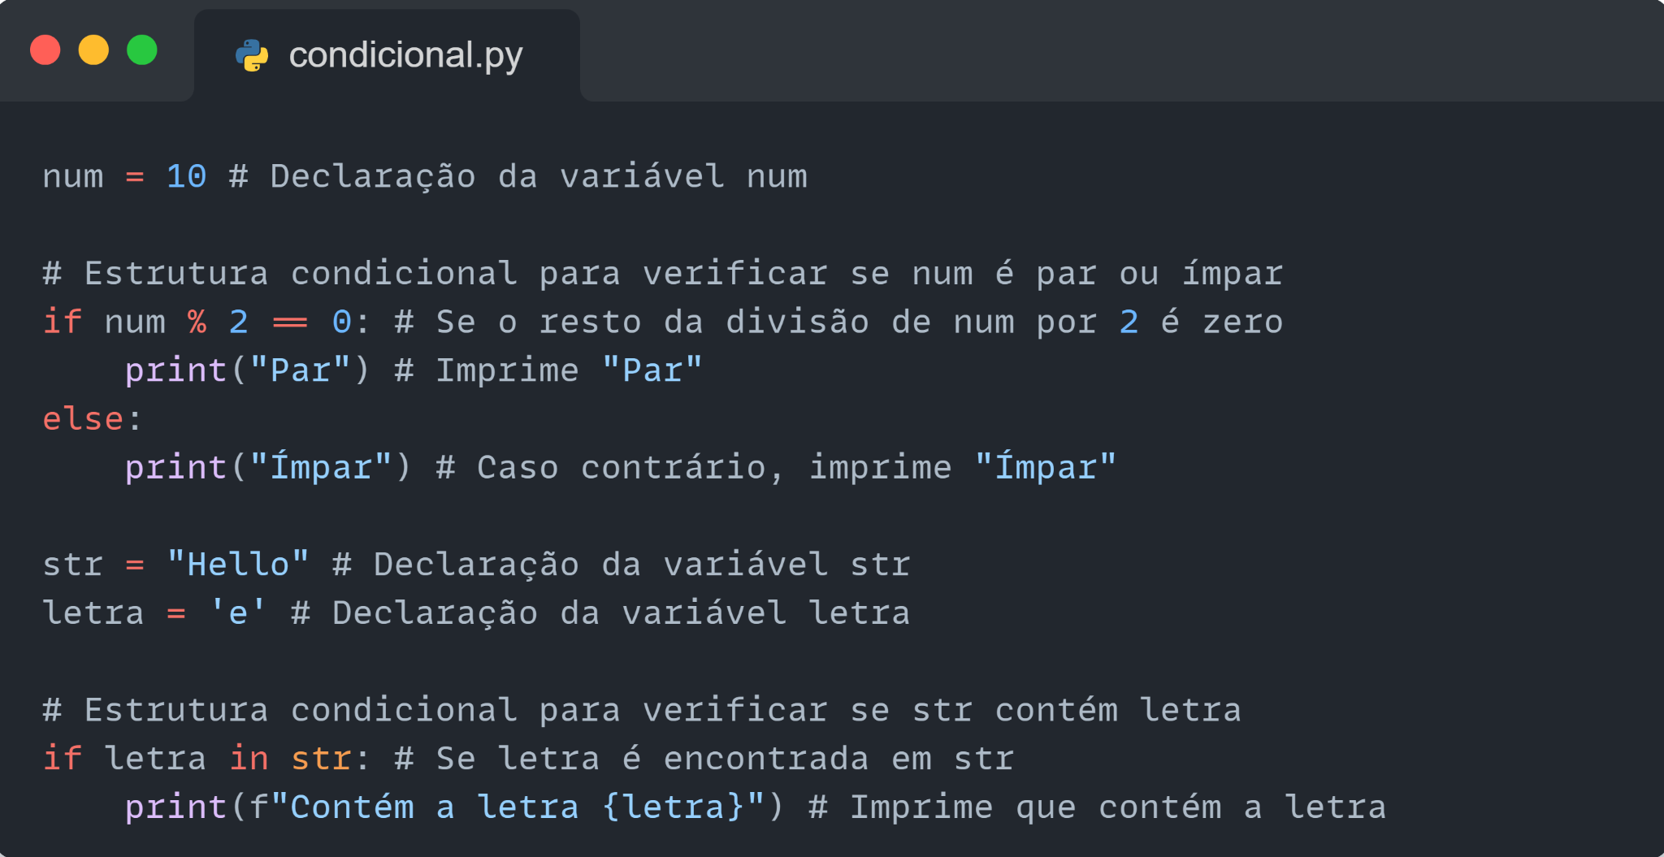
02
Os Portões das Decisões
Trecho do código em Java
Trecho do código em Python

Slide 19
03
O Infinito Abismo dos Laços e Ciclos

Slide 20
03
O Infinito Abismo dos Laços e Ciclos
Preso em um loop temporal, o herói deve repetir ações até encontrar a saída. Descubra o poder dos loops (for, while) para automatizar tarefas repetitivas e escapar desse tormento. Aprenda a dominar os ciclos para avançar sem fim.
Assuntos abordados
Laços for e while.
Controle de loops com break e continue.
Detalhamento
Loops são usados para executar um bloco de código repetidamente. O loop for é ideal para um número conhecido de iterações, enquanto o loop while depende de uma condição.

Slide 21
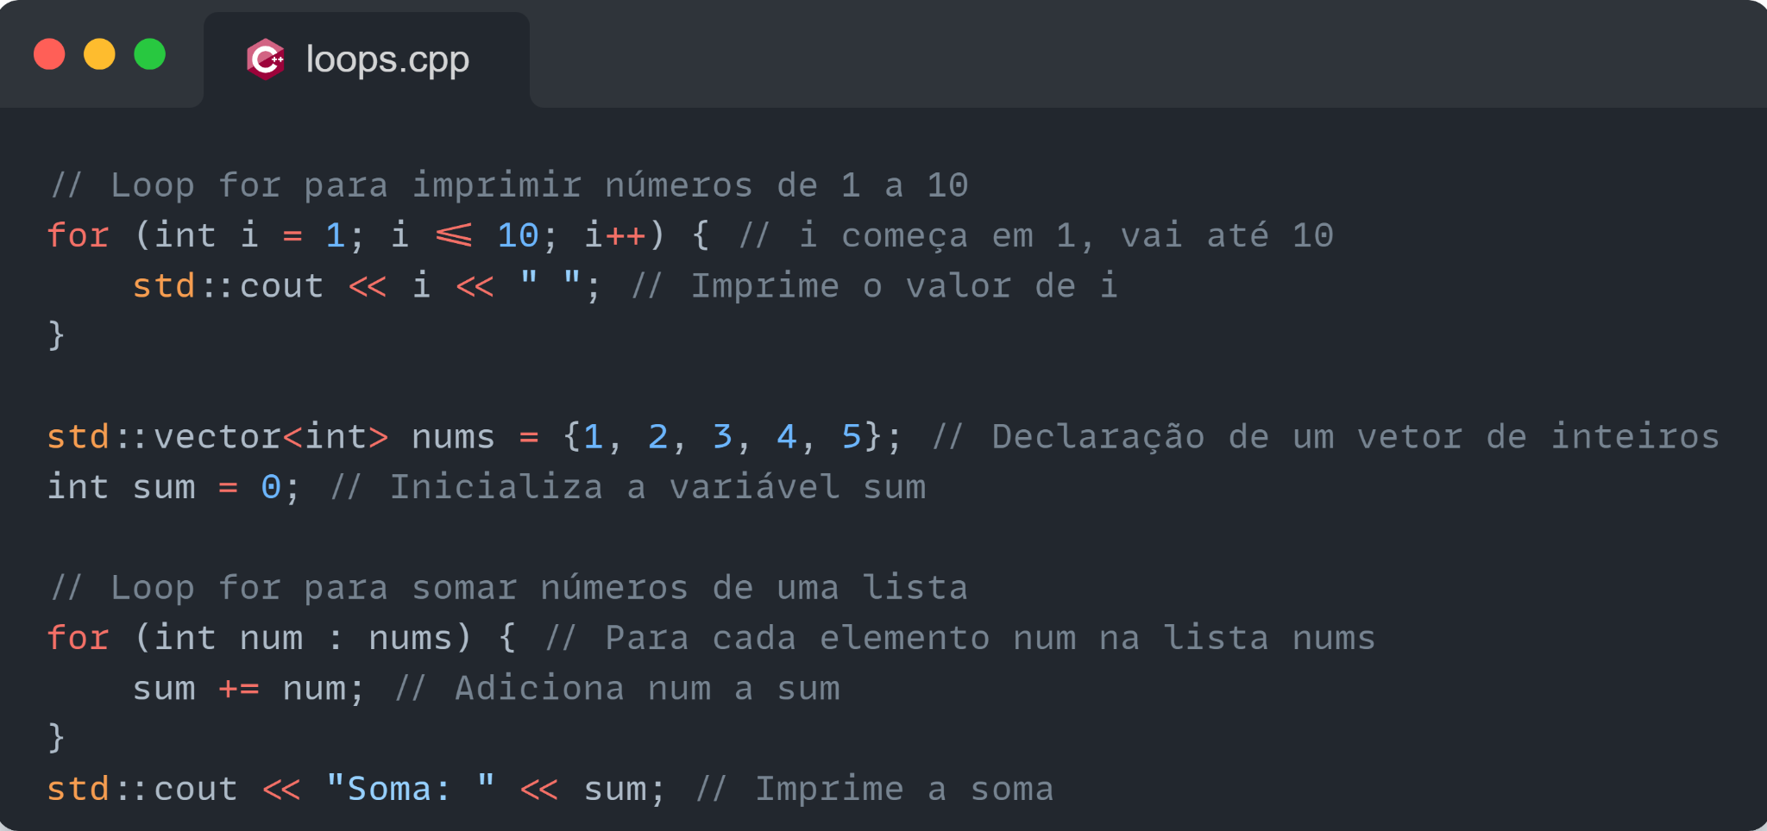
03
O Infinito Abismo dos Laços e Ciclos
Problemas
Imprimir números de 1 a 10.
Somar números de uma lista.
Trecho do código em C++
Graça perdida próxima…

Slide 22
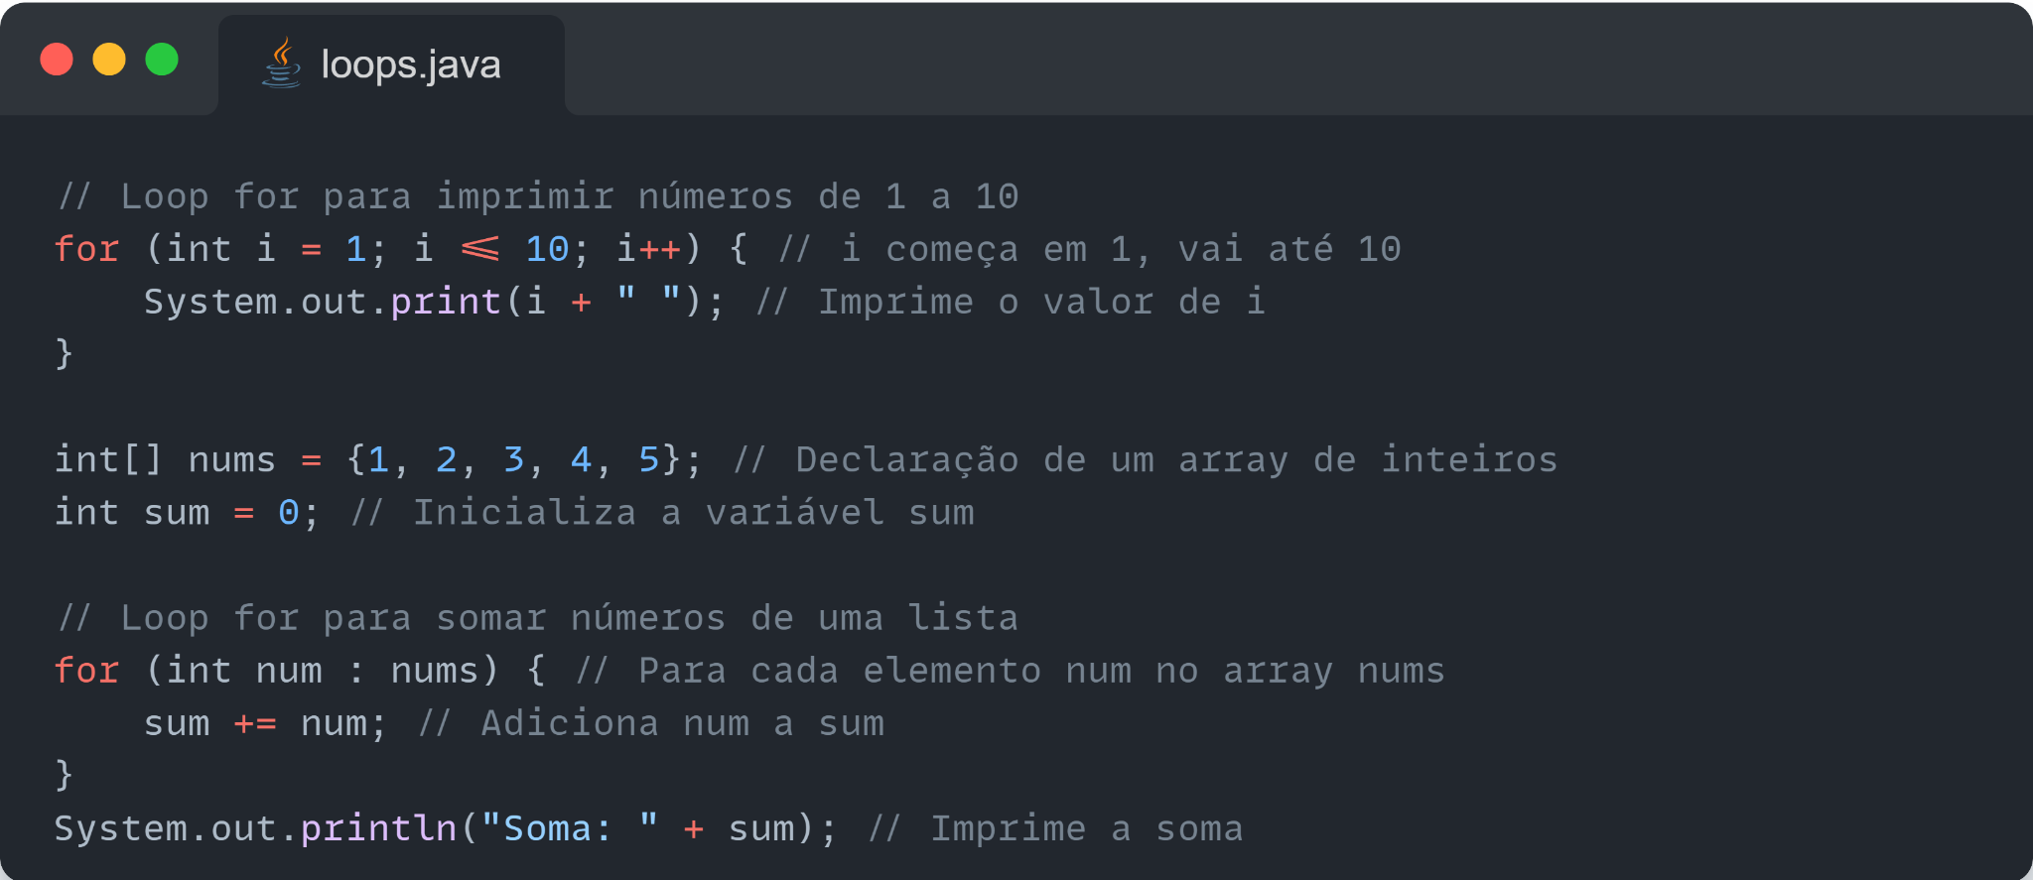
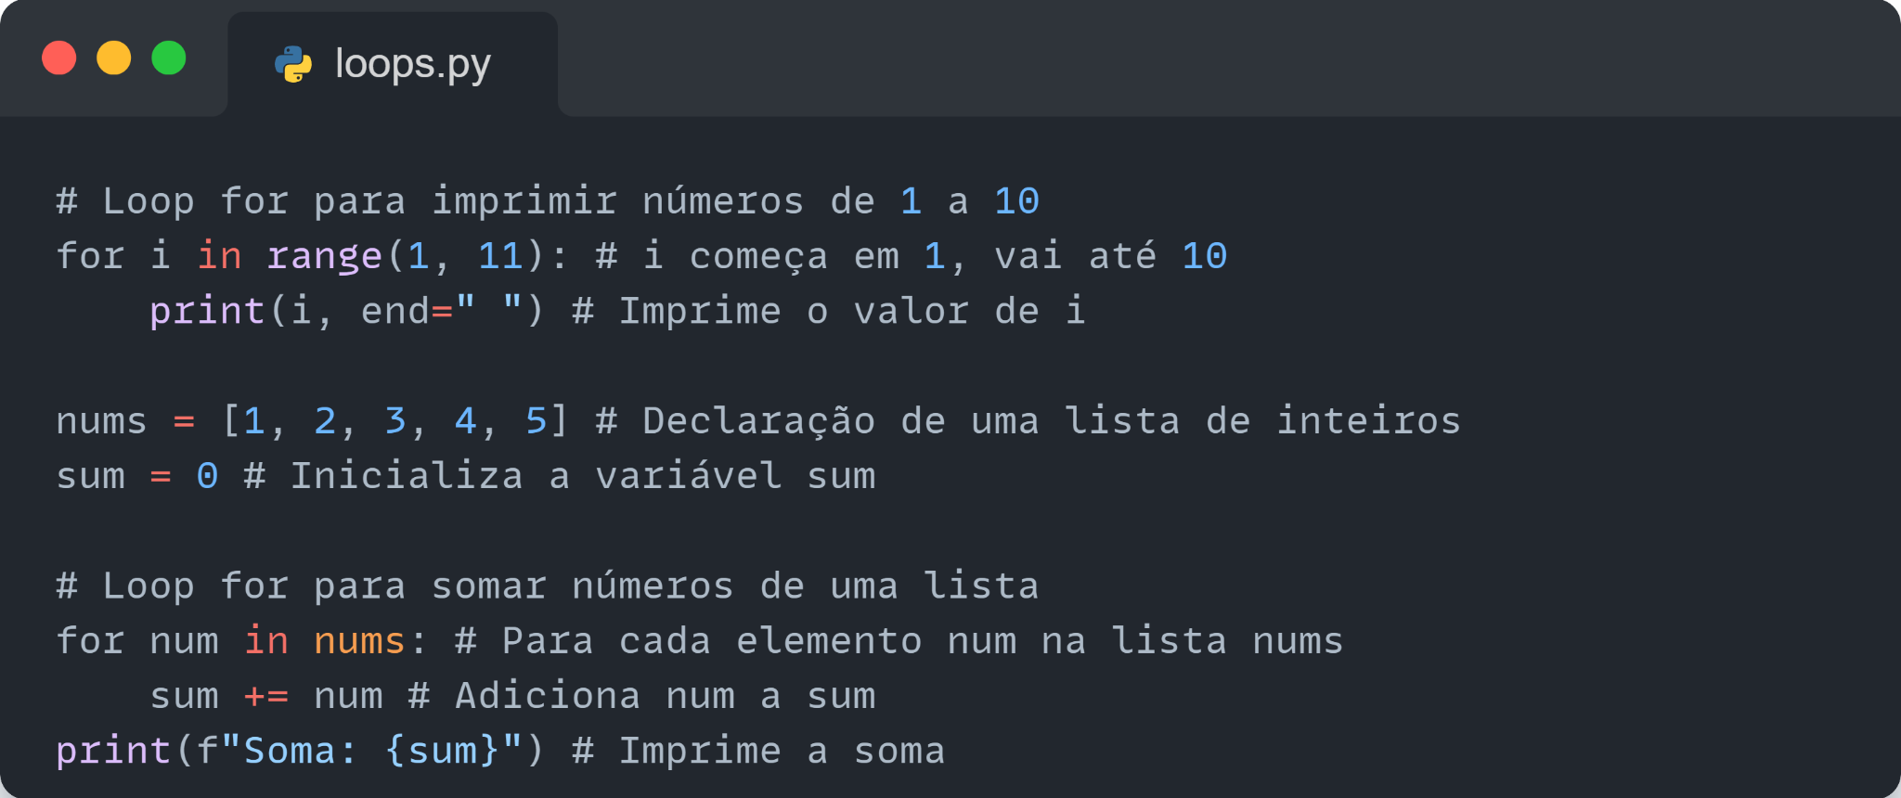
03
O Infinito Abismo dos Laços e Ciclos
Trecho do código em Java
Trecho do código em Python

Slide 23
04
Invocando Poderes com Funções

Slide 24
04
Invocando Poderes com Funções
Com a ajuda de um misterioso sábio, o herói descobre como encapsular ações em feitiços poderosos, conhecidos como funções. Este capítulo cobre a definição, invocação e utilidade das funções para simplificar e organizar seu código.
Assuntos abordados
Definição e invocação de funções.
Parâmetros e retorno.
Detalhamento
Funções são blocos de código reutilizáveis que realizam tarefas específicas. Elas podem receber parâmetros e retornar valores.

Slide 25
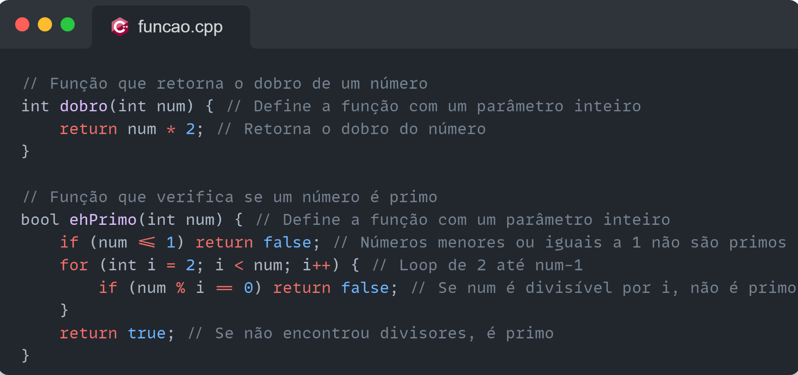
04
Invocando Poderes com Funções
Problemas
Crie uma função que retorna o dobro de um número.
Crie uma função que verifica se um número é primo.
Trecho do código em C++
Graça perdida próxima…

Slide 26
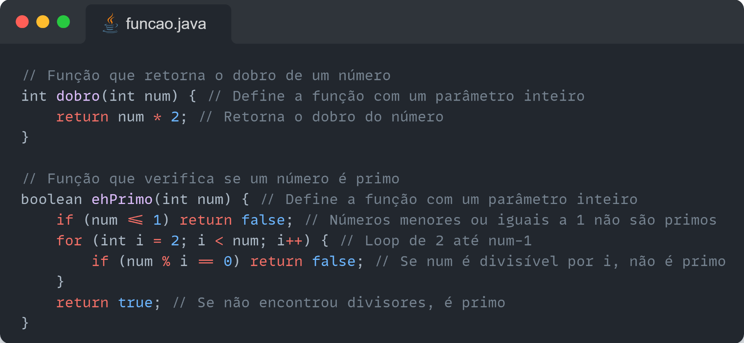
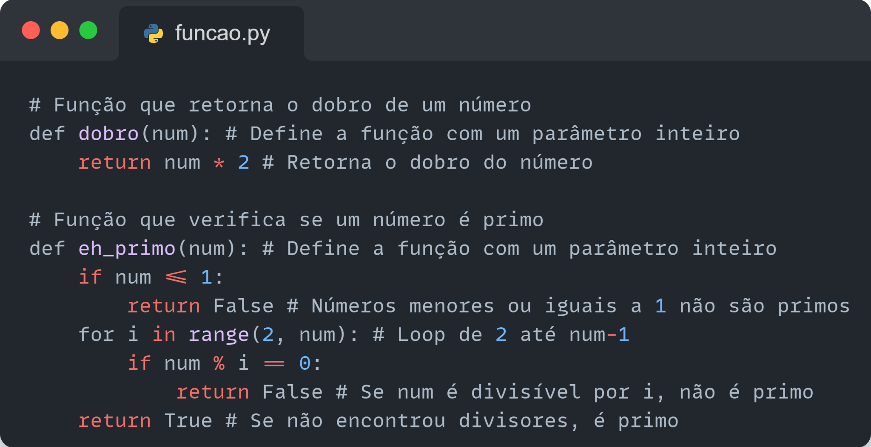
04
Invocando Poderes com Funções
Trecho do código em Java
Trecho do código em Python

Slide 27
05
O Eterno Retorno

Slide 28
05
O Eterno Retorno
Enfrente o paradoxo do eterno retorno nas profundezas do labirinto. A recursão é uma técnica poderosa onde funções chamam a si mesmas para resolver problemas complexos de maneira elegante. Domine este conceito para quebrar o ciclo.
Assuntos abordados
Conceito de recursão.
Exemplos de problemas recursivos.
Detalhamento
Recursão é uma técnica onde uma função chama a si mesma para resolver subproblemas menores de um problema maior. É útil para problemas que podem ser divididos em partes semelhantes.

Slide 29
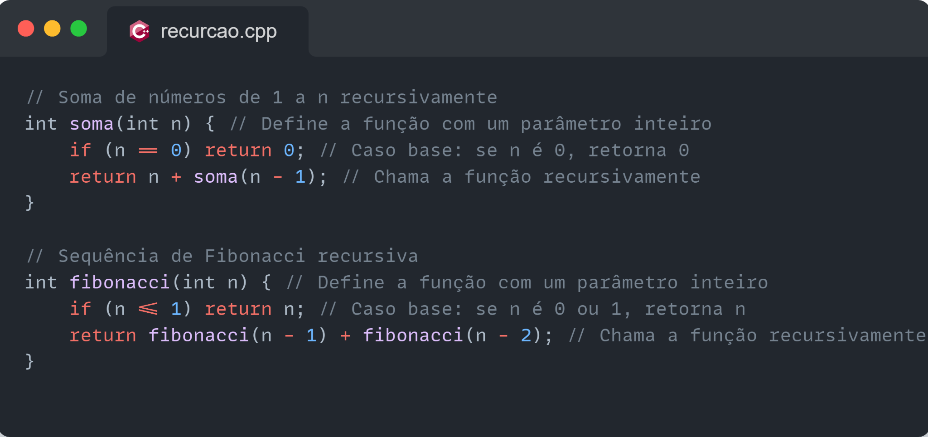
05
O Eterno Retorno
Problemas
Calcular a soma de números de 1 a n recursivamente.
Implementar a sequência de Fibonacci recursivamente.
Trecho do código em C++
Graça perdida próxima…

Slide 30
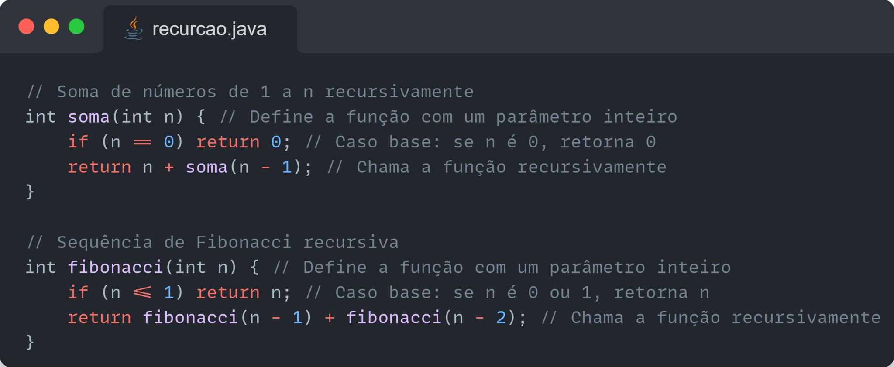
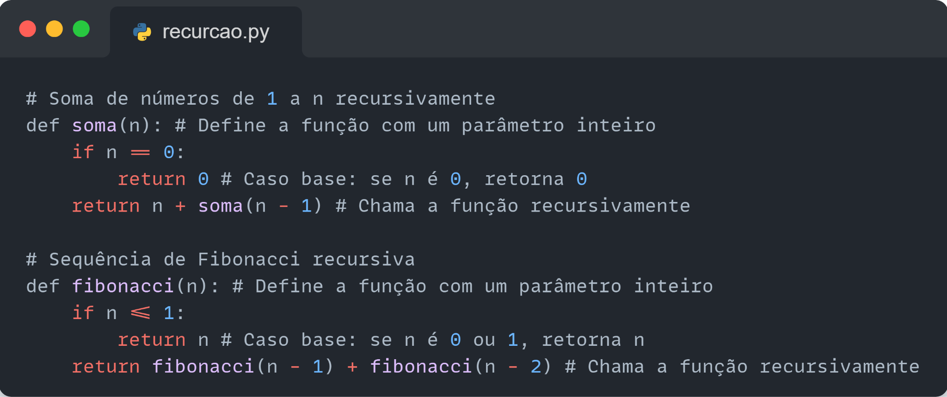
05
O Eterno Retorno
Trecho do código em Java
Trecho do código em Python

Slide 31
06
Arsenal de Dados

Slide 32
06
Arsenal de Dados
Para enfrentar inimigos mais formidáveis, o herói precisa de um arsenal melhor. Explore arrays, listas, pilhas, filas e outras estruturas de dados essenciais que armazenam e organizam informações de maneira eficiente.
Assuntos abordados
Arrays e listas.
Pilhas e filas.
Explicação breve
Estruturas de dados como arrays e listas permitem armazenar e manipular coleções de dados. Pilhas (stacks) e filas (queues) são usadas para gerenciar dados de maneira específica.

Slide 33
06
Arsenal de Dados
Detalhamento
Arrays e Listas:
Arrays:
Descrição: Coleção de elementos de mesmo tipo armazenados em posições contíguas na memória.
Uso: Boa performance de acesso direto (indexado).
Limitação: Tamanho fixo após a criação.
Listas:
Descrição: Coleção de elementos, geralmente de mesmo tipo, com tamanho dinâmico.
Uso: Fácil inserção e remoção de elementos.
Limitação: Acesso mais lento comparado a arrays.

Slide 34
06
Arsenal de Dados
Detalhamento
Pilhas e Filas:
Pilhas (Stacks):
Descrição: Estrutura de dados onde o último elemento adicionado é o primeiro a ser removido (LIFO - Last In, First Out).
Uso: Ideal para problemas que requerem reversão de operações.
Filas (Queues):
Descrição: Estrutura de dados onde o primeiro elemento adicionado é o primeiro a ser removido (FIFO - First In, First Out).
Uso: Ideal para processos que requerem ordem de chegada, como filas de impressão.

Slide 35
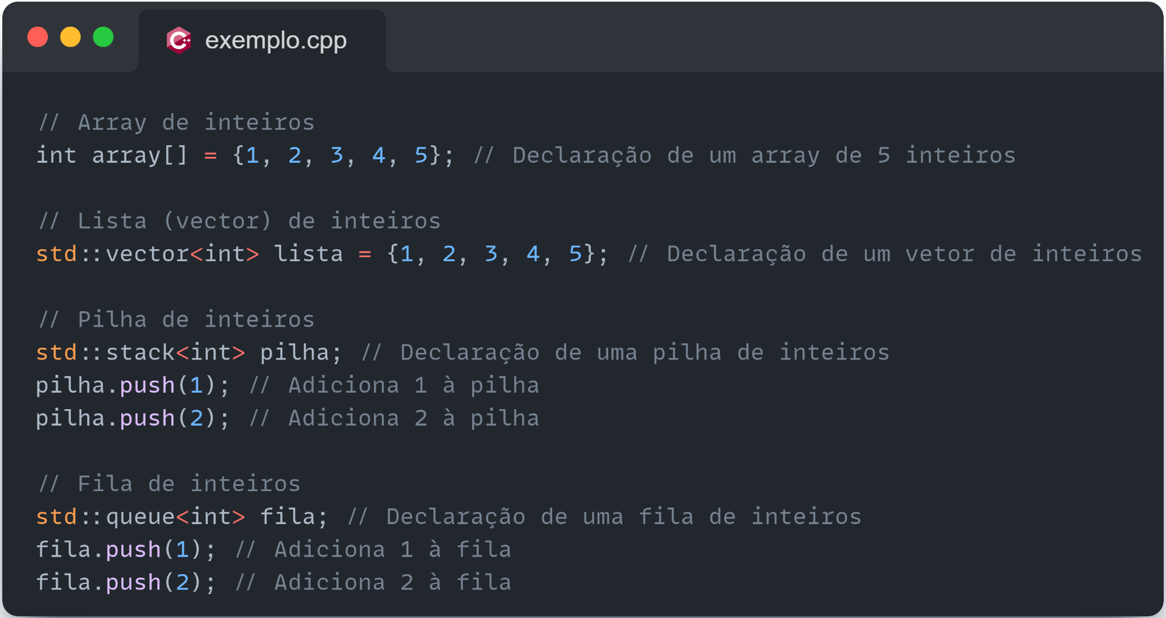
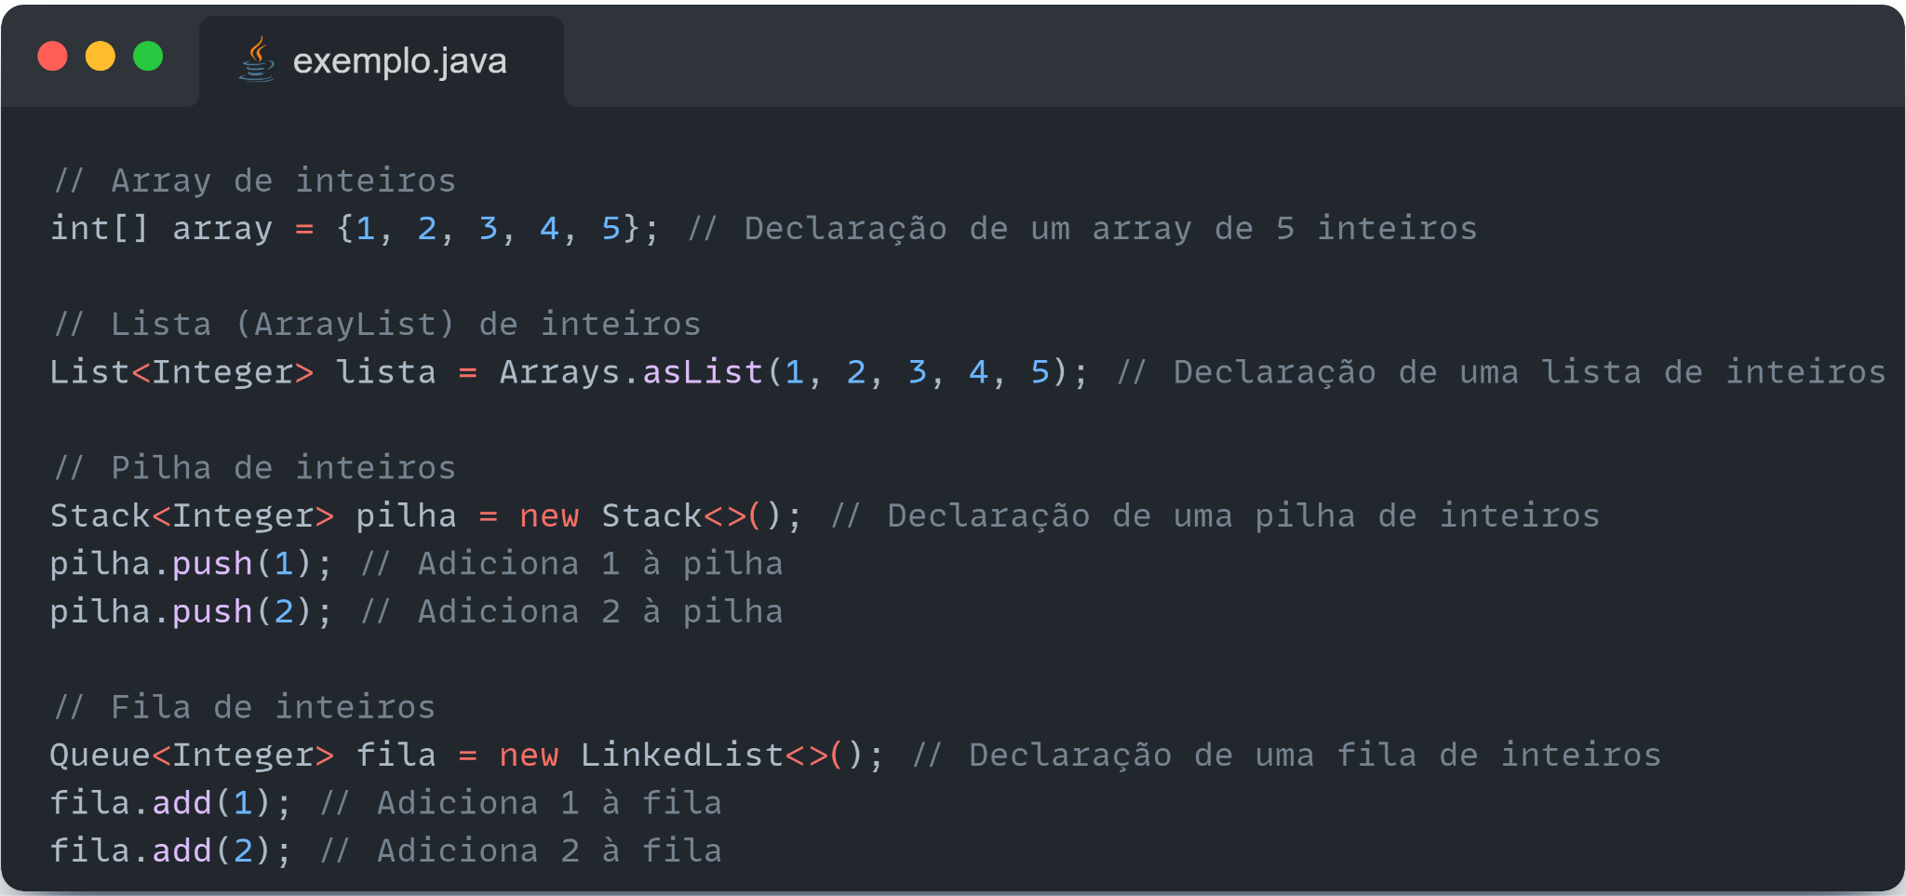
06
Arsenal de Dados
Detalhamento
Exemplos C++ e Java:

Slide 36
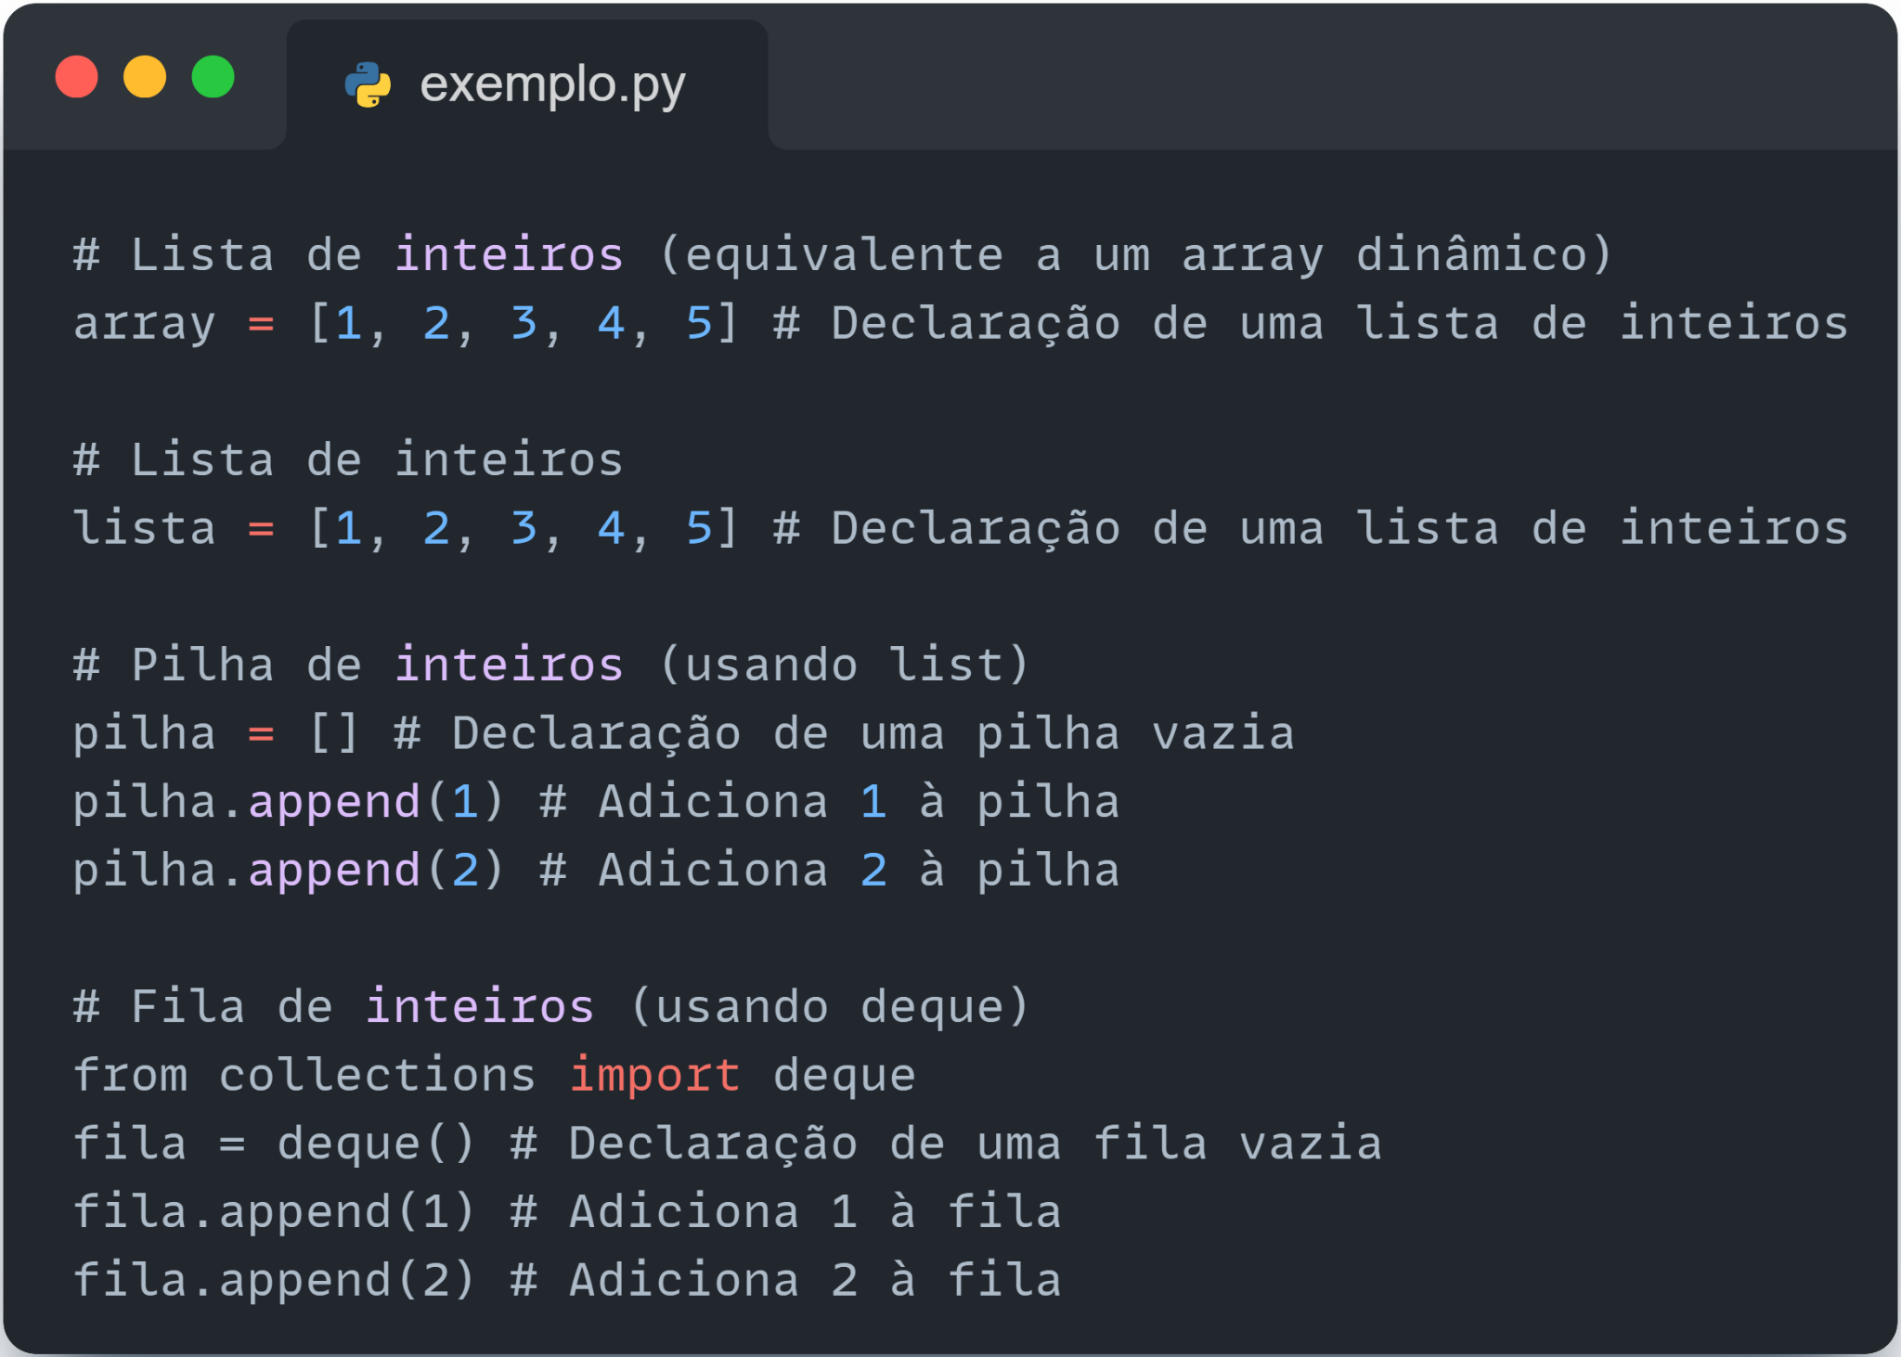
06
Arsenal de Dados
Detalhamento
Exemplo Python:

Slide 37
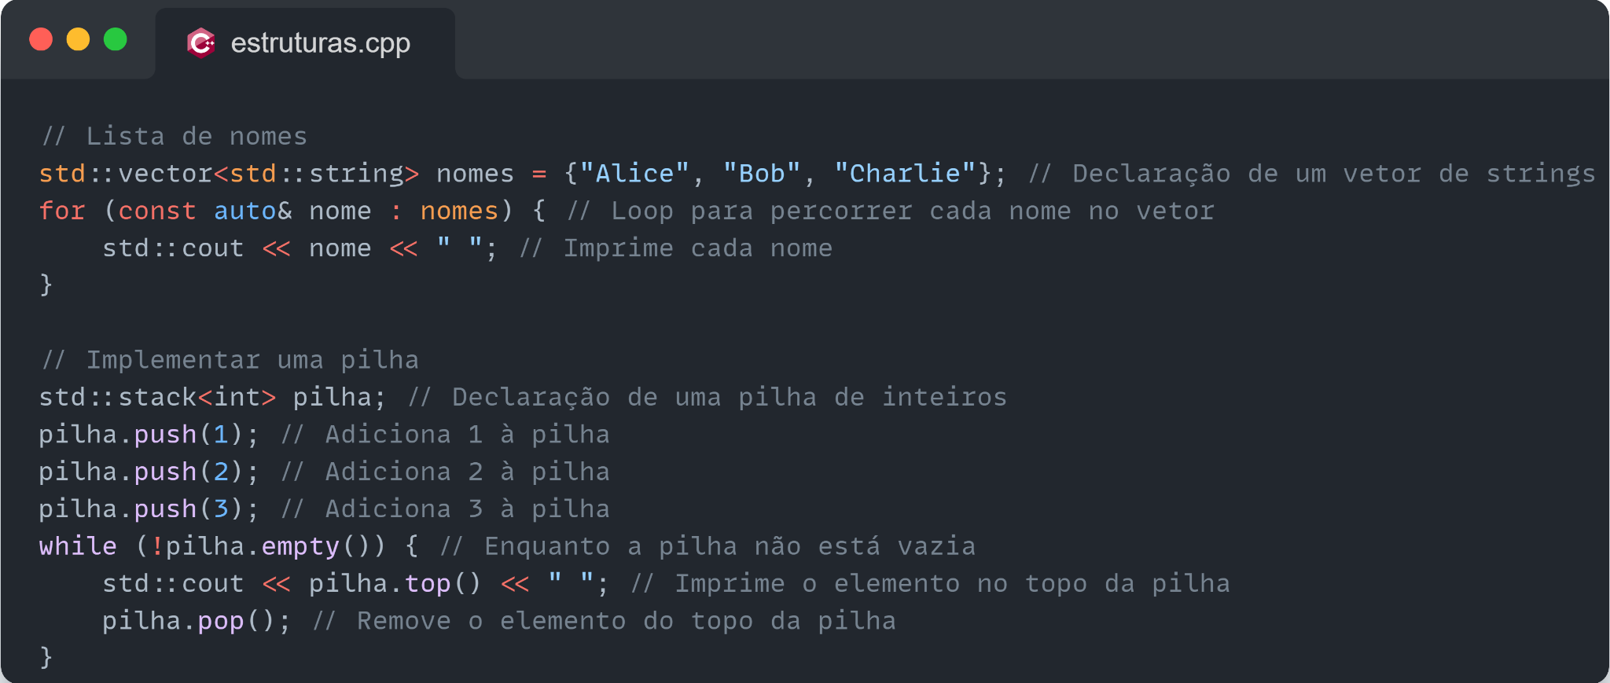
06
Arsenal de Dados
Problemas
Armazenar e imprimir uma lista de nomes.
Implementar uma pilha simples.
Trecho do código em C++
Graça perdida próxima…

Slide 38
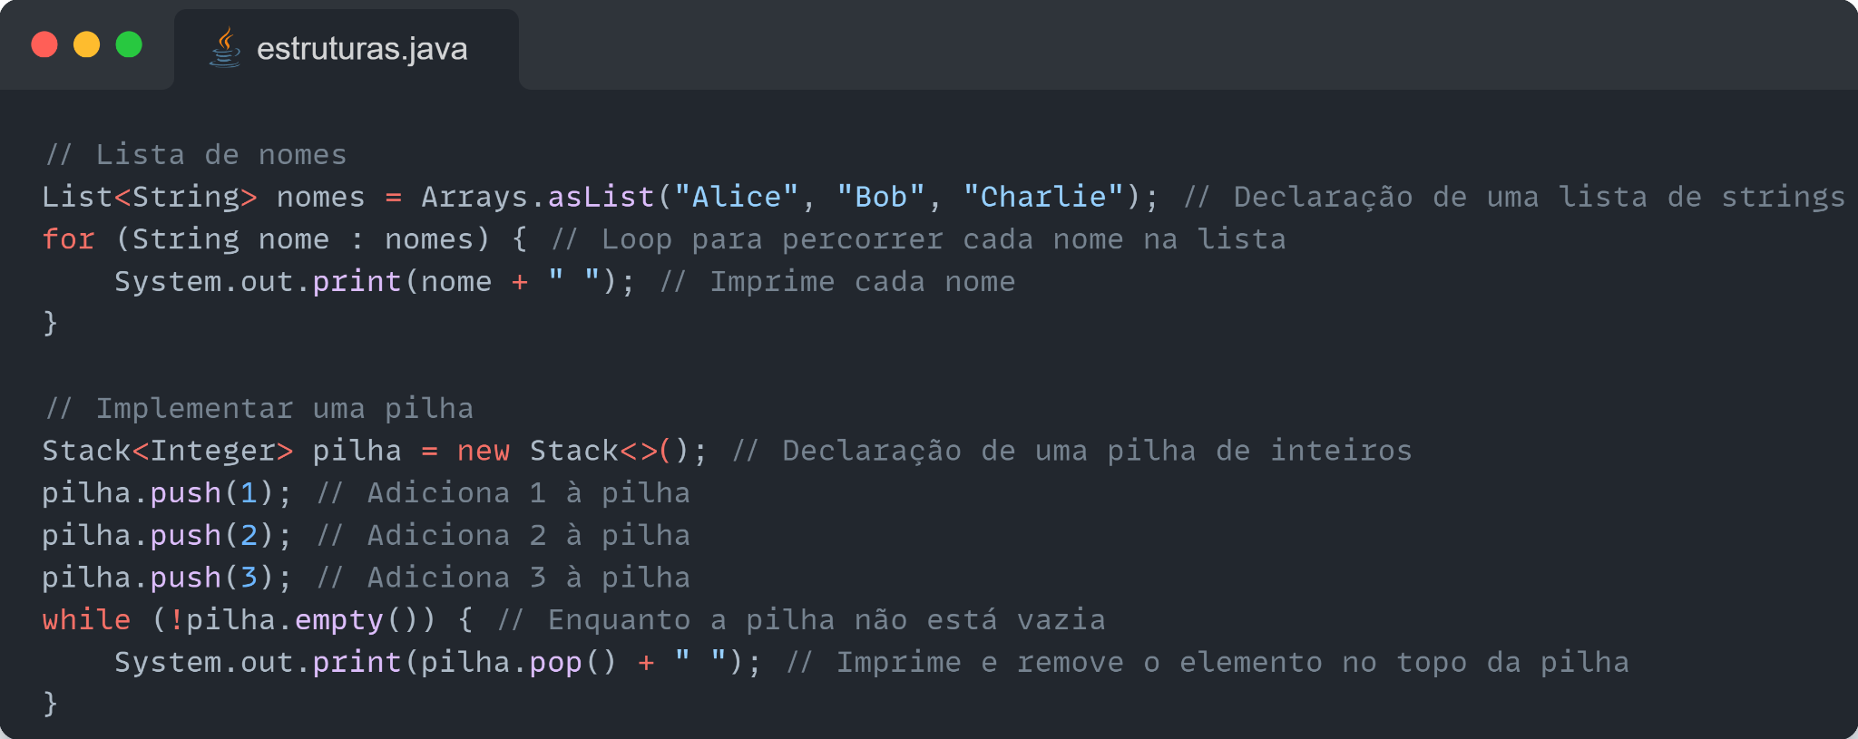
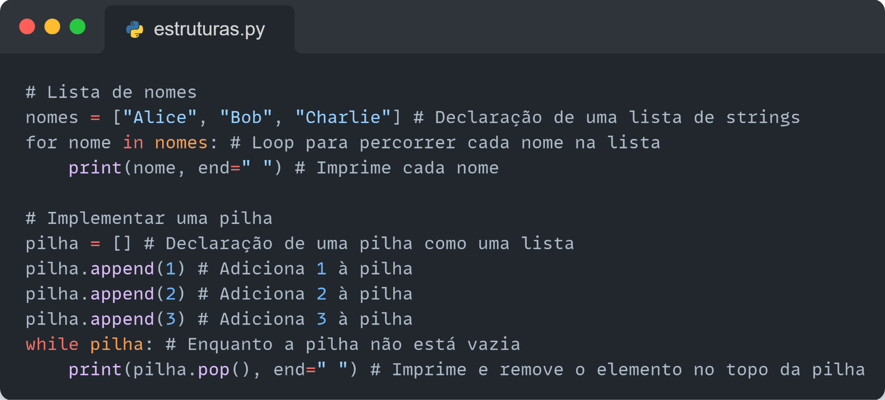
06
Arsenal de Dados
Trecho do código em Java
Trecho do código em Python

Slide 39
07
Encantamento Final: Modularização

Slide 40
07
Encantamento Final: Modularização
O herói alcança o ápice do conhecimento deste volume, aprendendo a modularizar seu código para aumentar a legibilidade e a manutenção.
Assuntos abordados
Conceito de modularização
Módulos e pacotes
Detalhamento
Modularização envolve dividir o código em partes menores e gerenciáveis. Em C++, isso é feito através de arquivos de cabeçalho e implementação. Em Java, usa-se classes e pacotes, e em Python, módulos e pacotes.

Slide 41
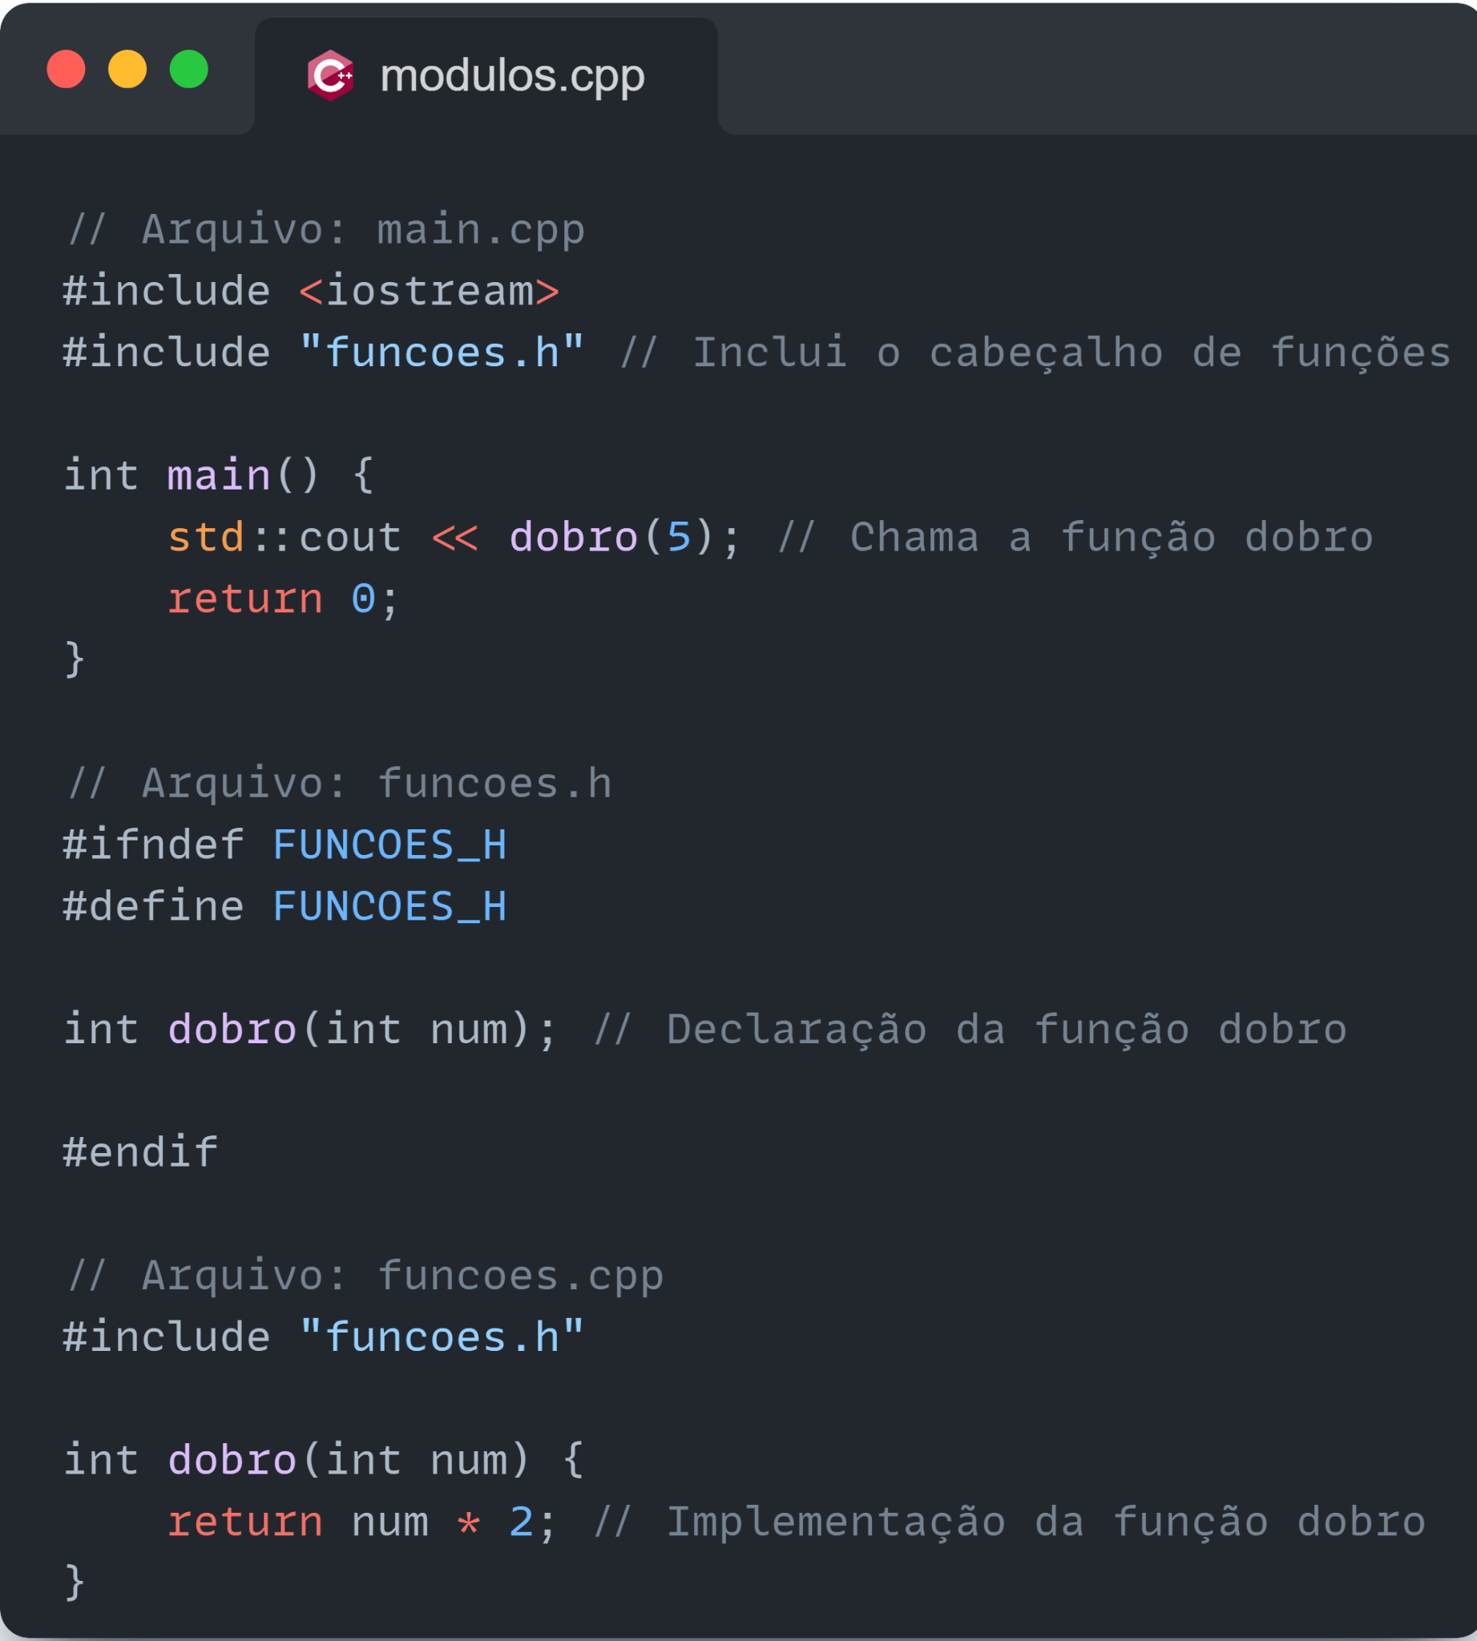
07
Encantamento Final: Modularização
Problemas
Divida um programa grande em múltiplos arquivos.
Importe e use funções de outros módulos.
Trecho do código em C++
Graça perdida próxima…

Slide 42
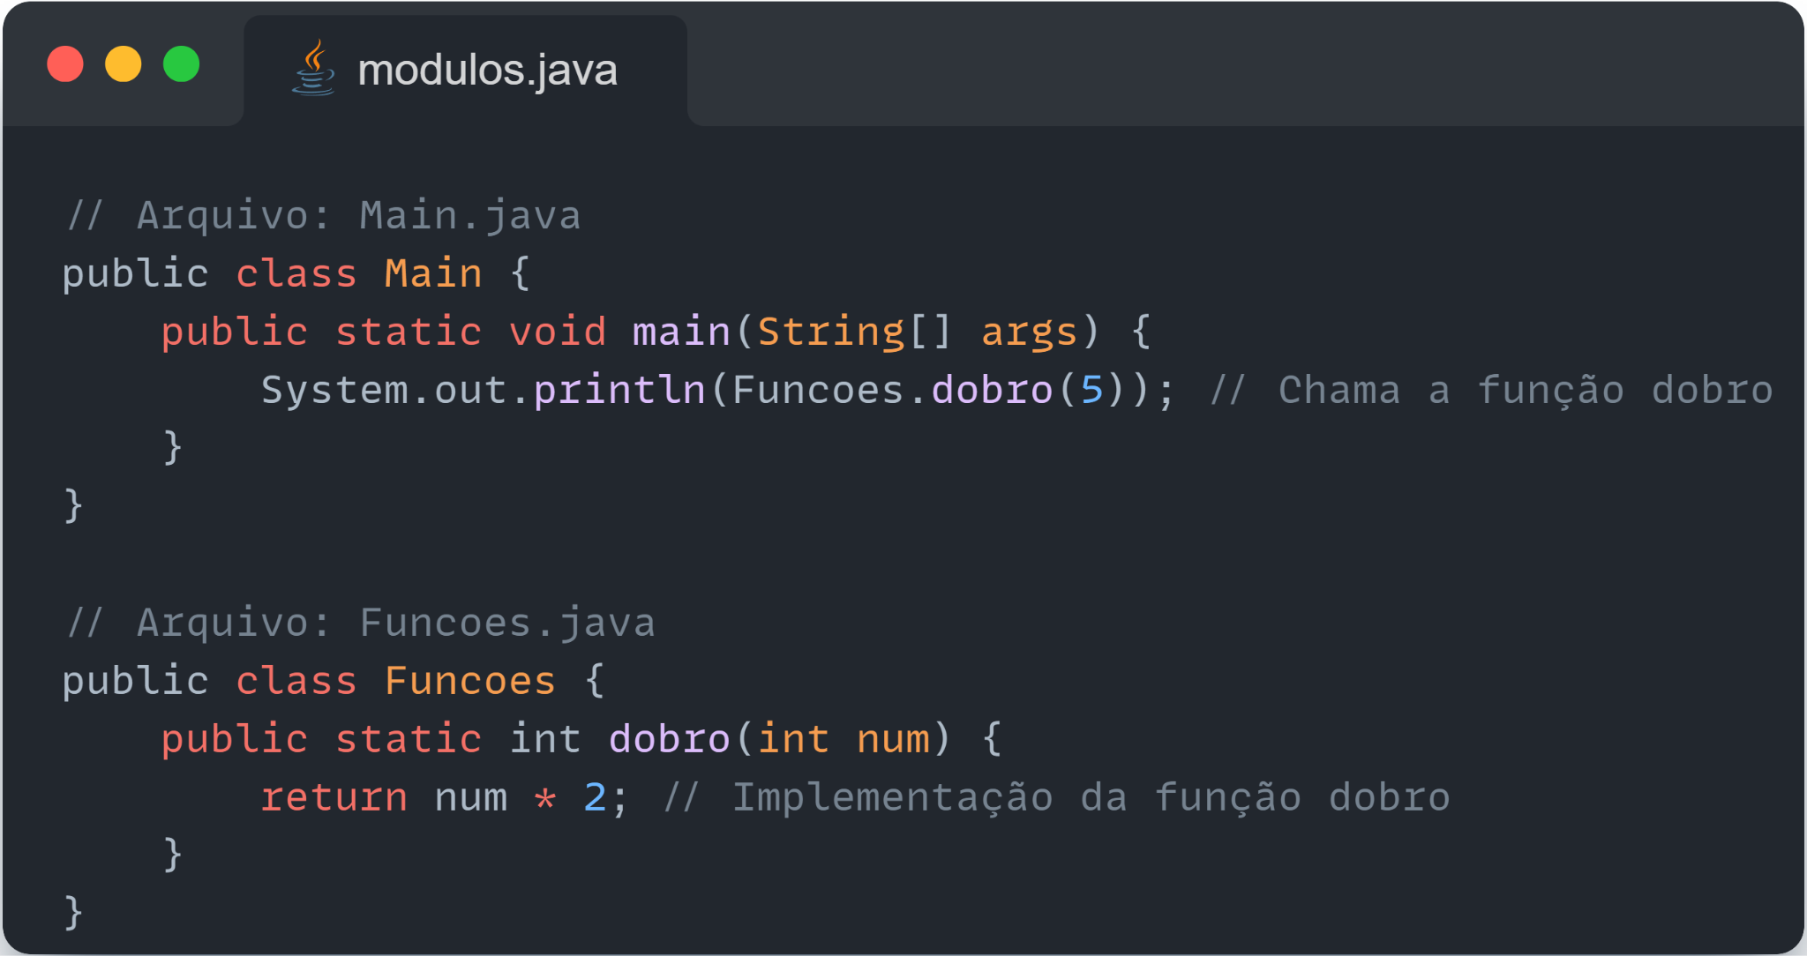
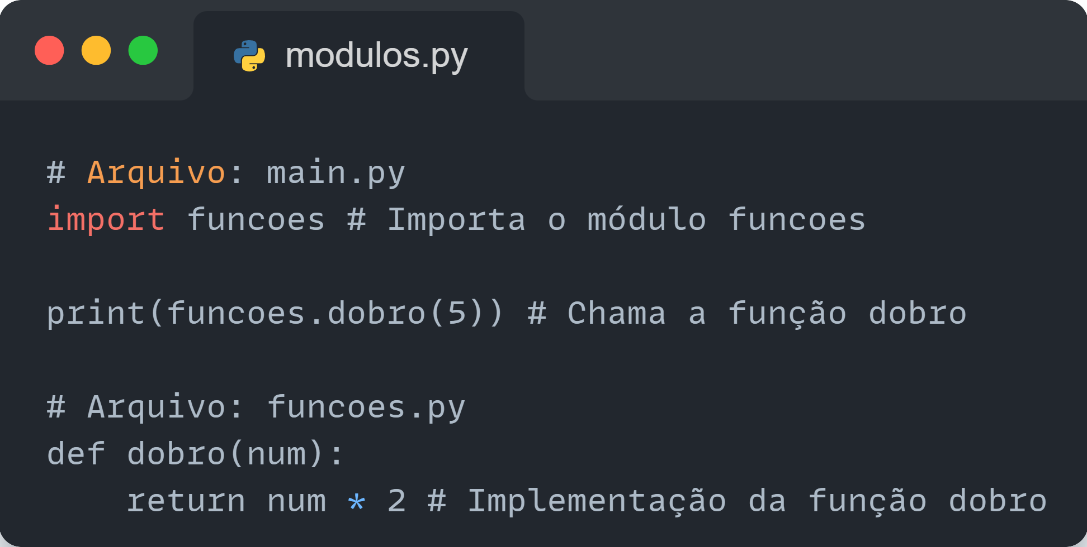
07
Encantamento Final: Modularização
Trecho do código em Java
Trecho do código em Python

Slide 43
Encerramento de Volume

Slide 44

Obrigado por ler até aqui
Agradecimentos
Este Ebook foi foi gerado por IA e diagramado por ser humano, as etapas utilizadas estão disponíveis no meu github.
O objetivo da construção do ebook foi treinar conceitos aprendidos a respeito do uso de inteligência artificial para acelerar desenvolvimento de projetos, além de ensinar e relembrar conceitos básicos a avançados de programação.
https://github.com/FerrariusF/Inscricoes-Arcanas
Autor: GABRIEL FERREIRA VIEIRA
Github | Linkedin

